Slide 1
모바일보안 / 3차 과제 / 팀프로젝트
Mobile Security
Bank
2조 2013156005김동민 2014156032 유대하 2014156036이원기

Slide 2
1
목표
2
설계 환경
목차
3
설계 방향 및 설계 내용
4
취약점 점검 결과
5
교훈

Slide 3
목표
안드로이드에서 아이디와 비밀번호를 통한 사용자 인증과정을 통해 웹 서버에 접속한다
웹 서버와 연동된 DB서버에 저장된 은행 계좌 관련 데이터를 수정 및 관리 가능하도록 애플리케이션을 완성한다
안드로이드와 서버 통신간 암호화, 복호화를 하여 보안요소를 넣는다.

Slide 4



스마트폰
웹서버
DB 서버
설계 환경
Android Studio
Node.js
MySQL

Slide 5
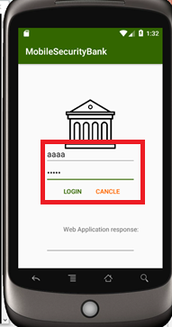
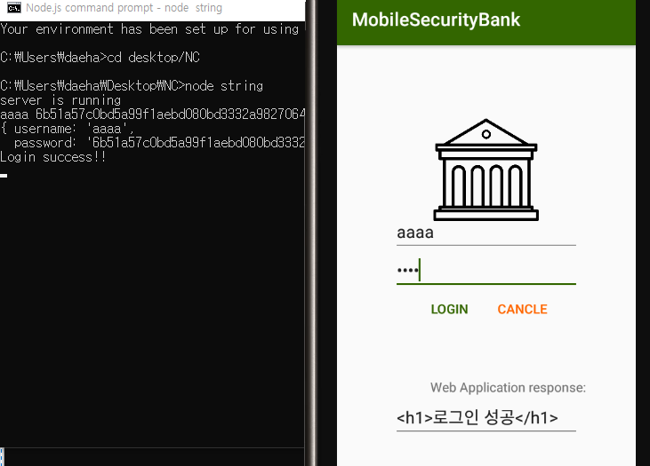
설계 방향 및 설계 내용
1단계 (사용자 인증)
사용자 Id 와 password 입력 시

Slide 6
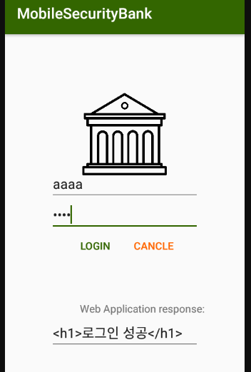
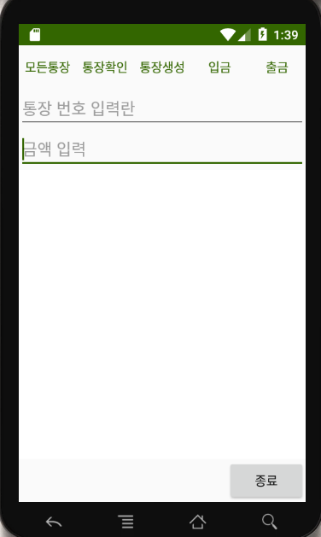
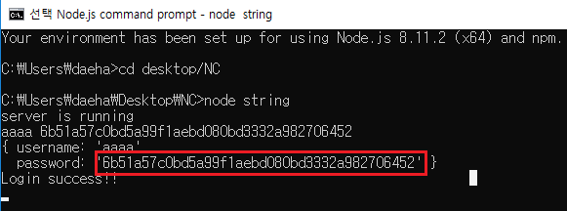
설계 방향 및 설계 내용
로그인 성공 시

Slide 7
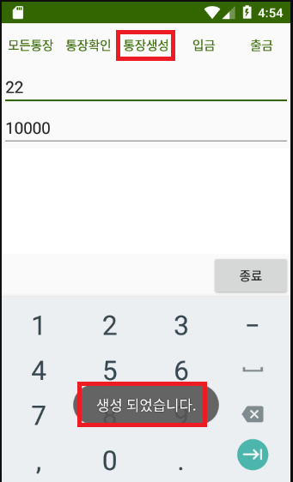
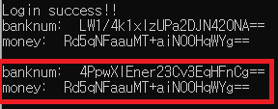
설계 방향 및 설계 내용
2단계 (데이터 전송)
데이터 입력 시

Slide 8
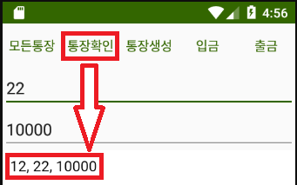
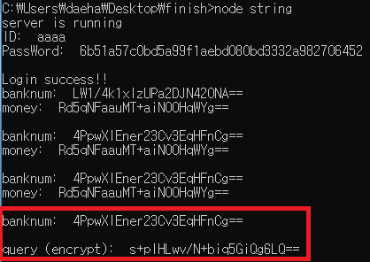
설계 방향 및 설계 내용
데이터 출력

Slide 9
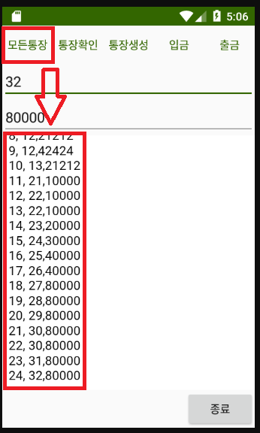
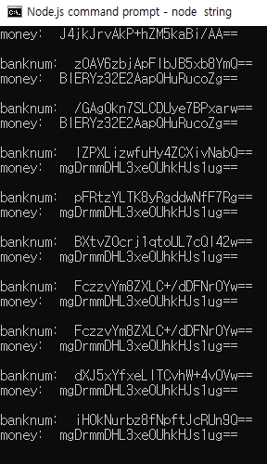
설계 방향 및 설계 내용

Slide 10
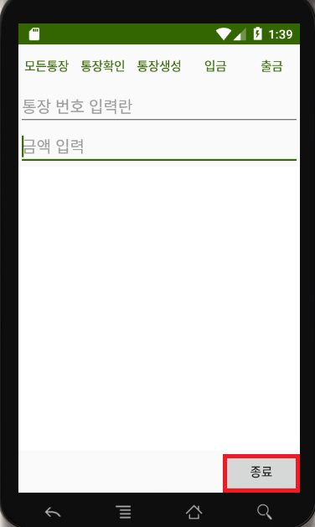
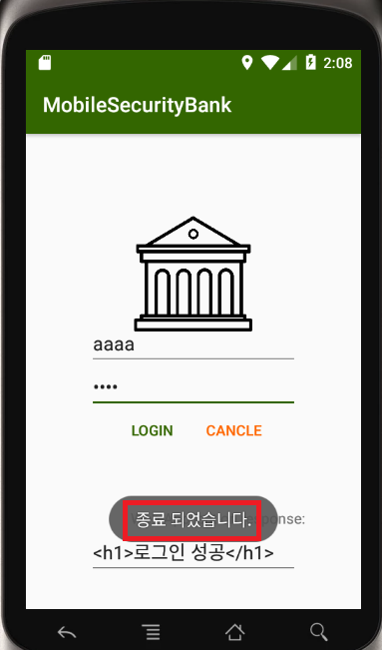
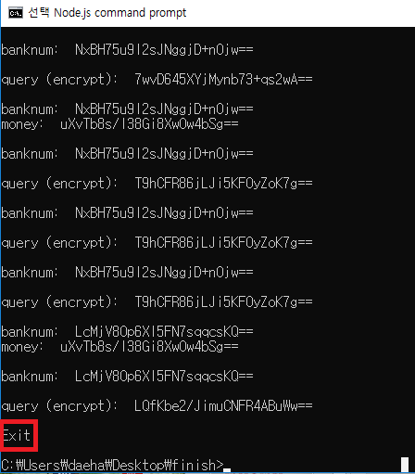
설계 방향 및 설계 내용
3단계 (접속 종료)
종료 요청 시

Slide 11
서비스 내용 결정 및 구체화
서버 프로그램 Node.js 이용 결정
변경 내용

Slide 12
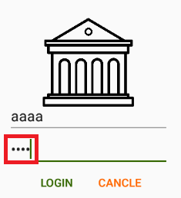
1단계(사용자 인증)
- 비밀번호 입력정보가 사용자에게 노출되지 않도록 마스킹(예, “*”)
처리를 한다.
취약점 점검
결과

Slide 13
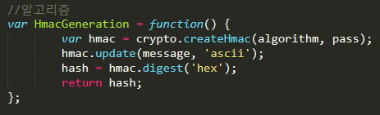
1단계(사용자 인증)
- 로그인 시 서버로 전송되는 인증 정보는 암호화하여 전송한다.
모바일 보안공통기반의 “E2E 암호화” 기능을 활용하여 전송되는 인증
정보를 암호화하여 전송한다.
취약점 점검
결과

Slide 14
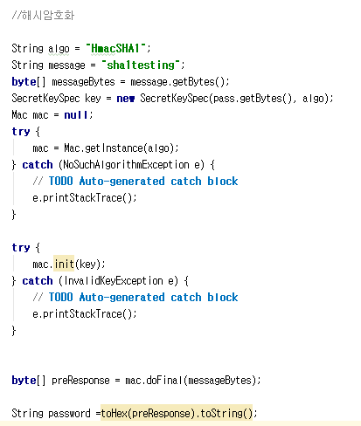
2단계(데이터 전송)
중요정보가 평문으로 저장될 경우 해당 저장 기능에 안전한 암호화
기능을 적용한다.
취약점 점검
결과

Slide 15
교훈
모바일 보안 수업을 수강하며 단순히 모바일 분야 보안만 접근하는 것이 아닌
서버 분야 보안도 접근할 수 있는 기회를 가지게 되었다
HASH암호화 및 AES를 이용한 보안방법의 개념 및 구현 방법에 대해 알게 되었다
대부분의 졸업작품이 모바일, 서버, DB를 연동하는 작업이 필요한데 작은 졸업작품의 예시로 프로그래밍을 진행하여 졸업작품에 도움이 되었고 보안을 추가하여 좀 더 좋은 작품을 만들어 내는데 도움이 되었다

Slide 16
THANK YOU
MADE IN 2조 Mobile Security Project

